Slide 1
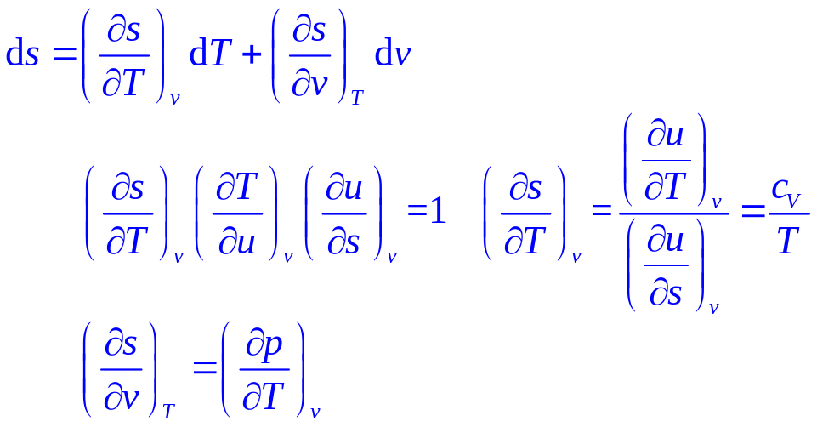
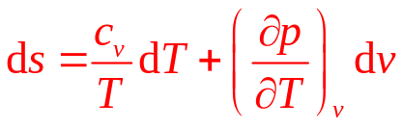
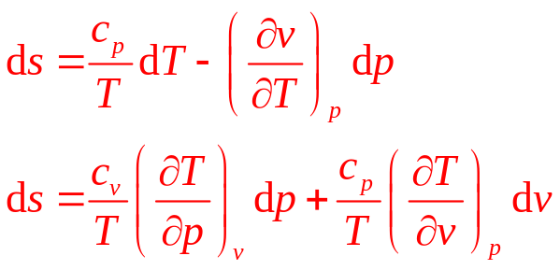
6-5 热力学能、焓和熵的一般关系式
1. 熵的一般表达式
取 s = s (T, v)
第一 ds 表达式
第二 ds 表达式
第三 ds 表达式
取 s = s (T, p)
取 s = s (p, v)
可见：只要已知EOS和比热方程就可求取导出热力性质。

Slide 2
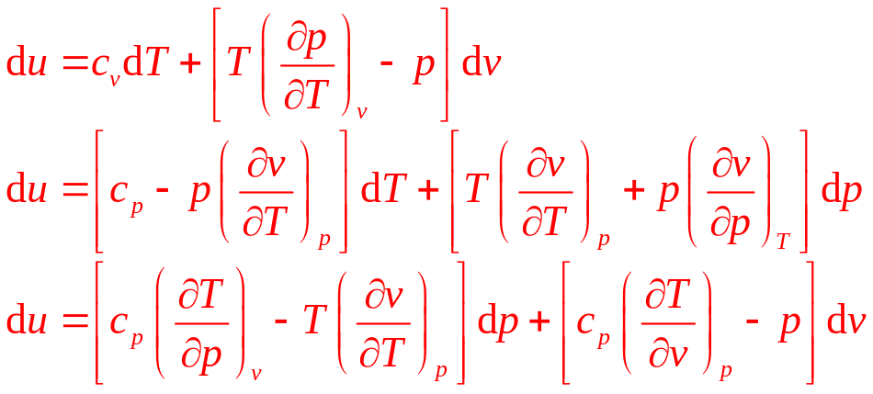
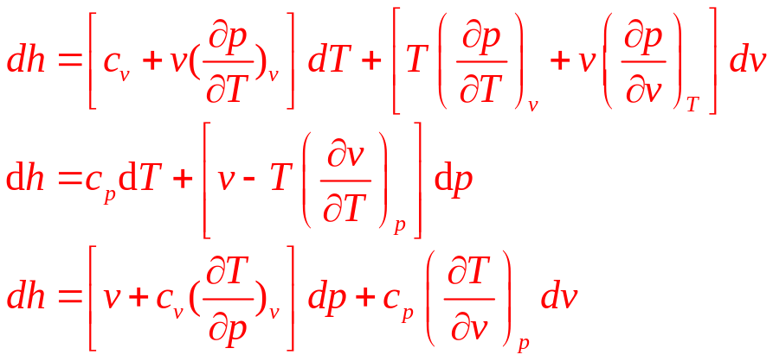
6-5 热力学能、焓和熵的一般关系式
2. 热力学能的一般表达式
取 u = u (T, v)
取 u = u (T, p)
取 u = u (p, v)
第一 du 表达式
第二 du 表达式
第三 du 表达式
3. 焓的一般表达式
取 h = h (T, v)
取 h = h (T, p)
取 h = h (p, v)
第一 dh 表达式
第二 dh 表达式
第三 dh 表达式

Slide 3
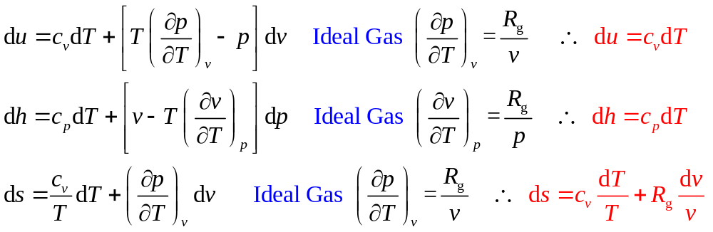
6-5 热力学能、焓和熵的一般关系式
理想气体验证：
作业： 6-4(上机作业)、6-7、6-14(1,3,4)
上机作业要求：
程序清单：计算机语言任选、迭代方法任选(推荐Newton法)
结果输出：一定压力、温度范围
结果比较：题目中需求的
提交纸质作业

